Slide 1
Cabeçalhos, Rodapés e Capas
No Word 2007

Slide 2
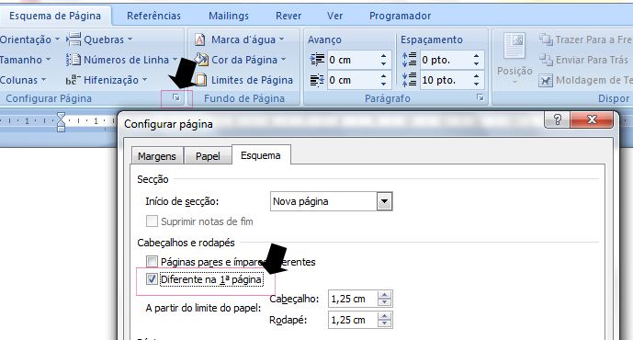
Alguns truques que facilitam
Se quer que o cabeçalho apareça apenas n 1ª página defina essa opção antes de colocar conteúdo no cabeçalho.

Slide 3
Colocar uma cabeçalho muito utilizado
Podemos adicionar um cabeçalho que utilizamos muitas vezes na colecção de cabeçalhos.
Basta fazê-lo uma única vez e voltar a usar.
Abra um documento que tenha o cabeçalho ou faça um novo.
Clique na zona do cabeçalho
Seleccione todo o cabeçalho.

Slide 4
Criar um novo item na colecção
Coloque-se no separador Inserir
Escolha a opção cabeçalho
A seguir “Guardar Selecção na galeria de cabeçalhos”

Slide 5
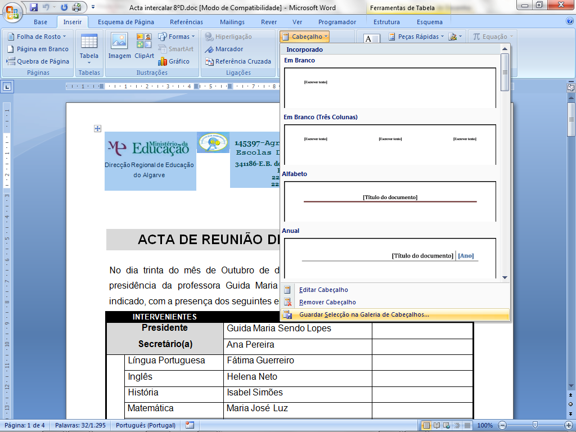

Slide 6
Criar um novo item na colecção (cont.)
Dê uma nome ao cabeçalho e clique em OK.

Slide 7
Criar um novo item na colecção (cont.)
Na próxima vez que quiser inserir aquela cabeçalho basta ir ao separador Inserir
Escolher cabeçalho e vai encontar o seu cabeçalho entre os vários oferecidos pelo Word.
Melhor ainda – o seu novo vai aparecer em primeiro lugar.

Slide 8
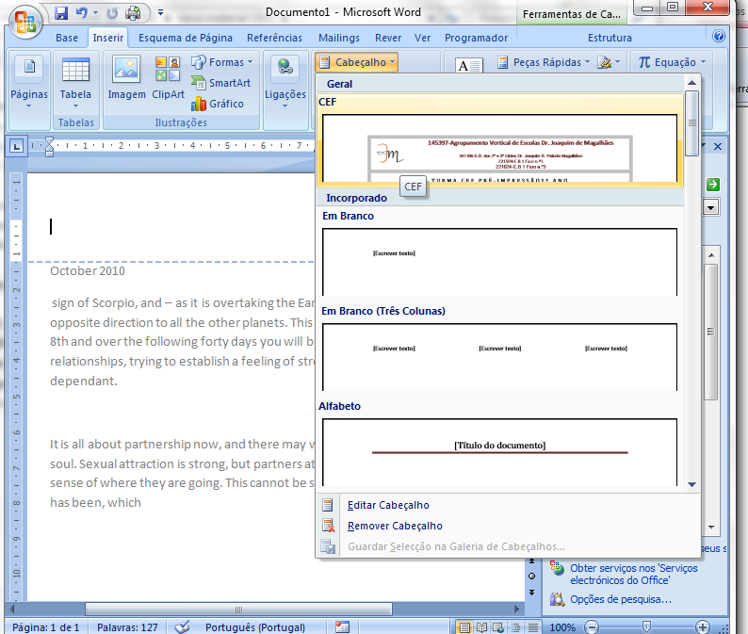

Slide 9
Novas ferramentas
Nem sempre as novas ferramentas nos parecem tão boas como as antigas
O Word 2007 tornou mais difícil a muitos utilizadores formatar os cabeçalhos e rodapés.
Como colocar no rodapé duas informações? De um lado o autor e do outro o nº da página?

Slide 10
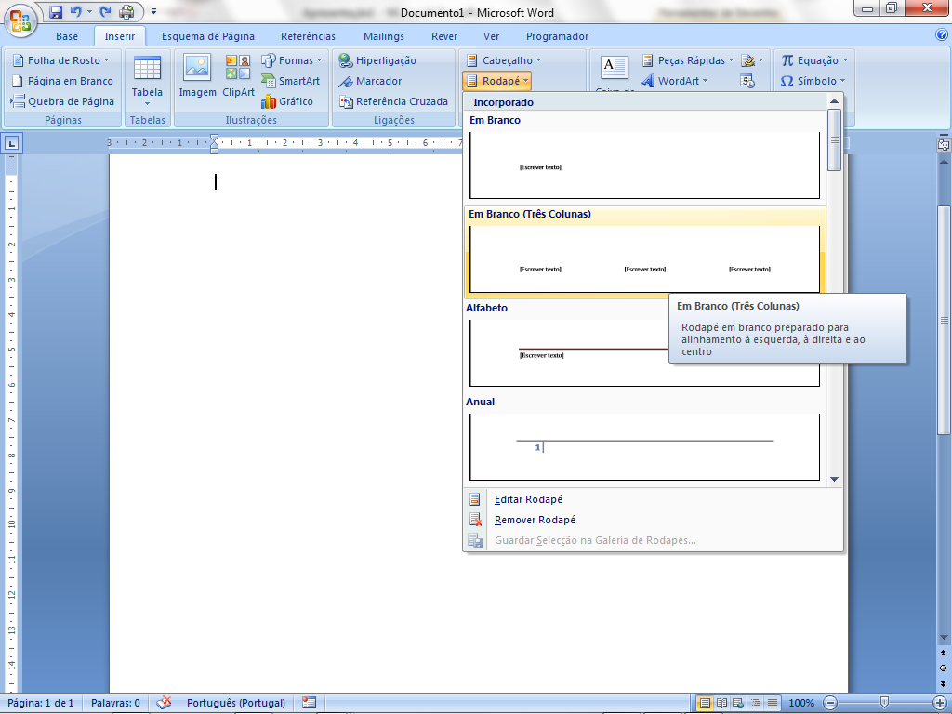
Usando os menus e comandos

Slide 11
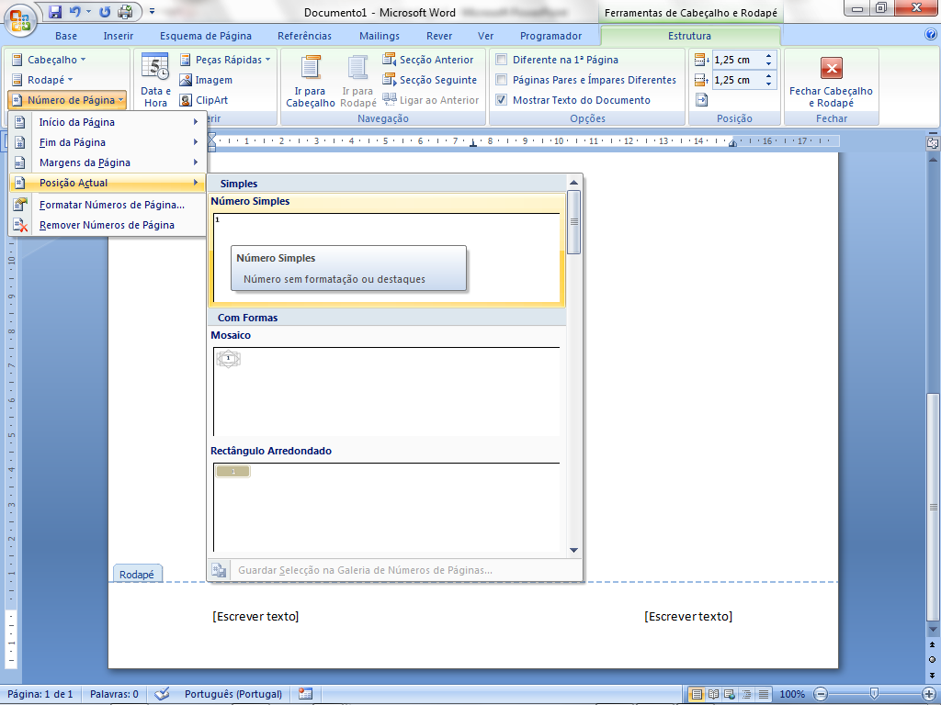
Apague o texto que não quer
Coloque o cursor no lado onde quer o nº de página …

Slide 12
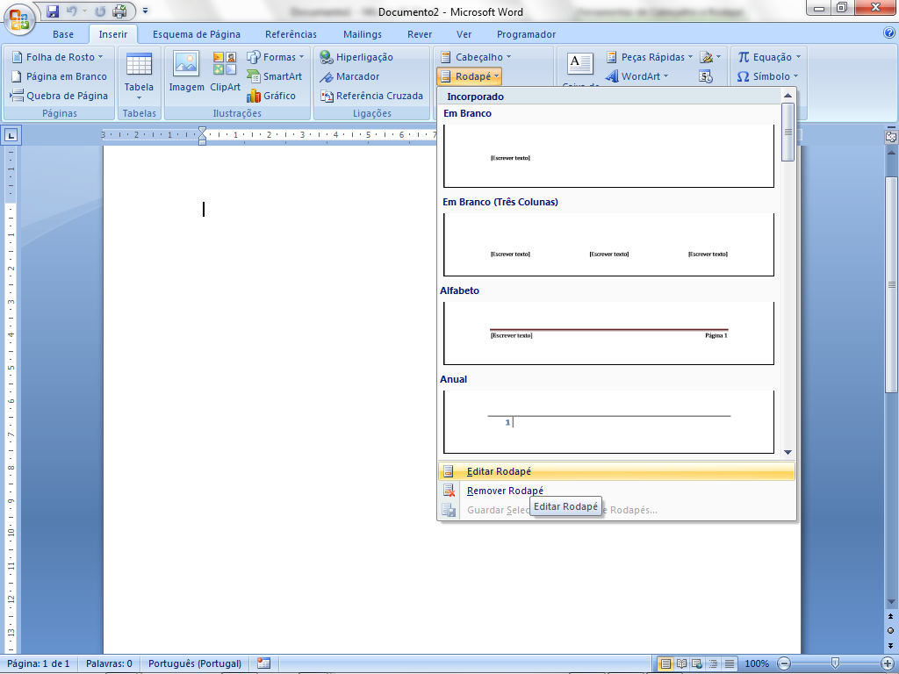
Outra forma só com 2 colunas simples

Slide 13
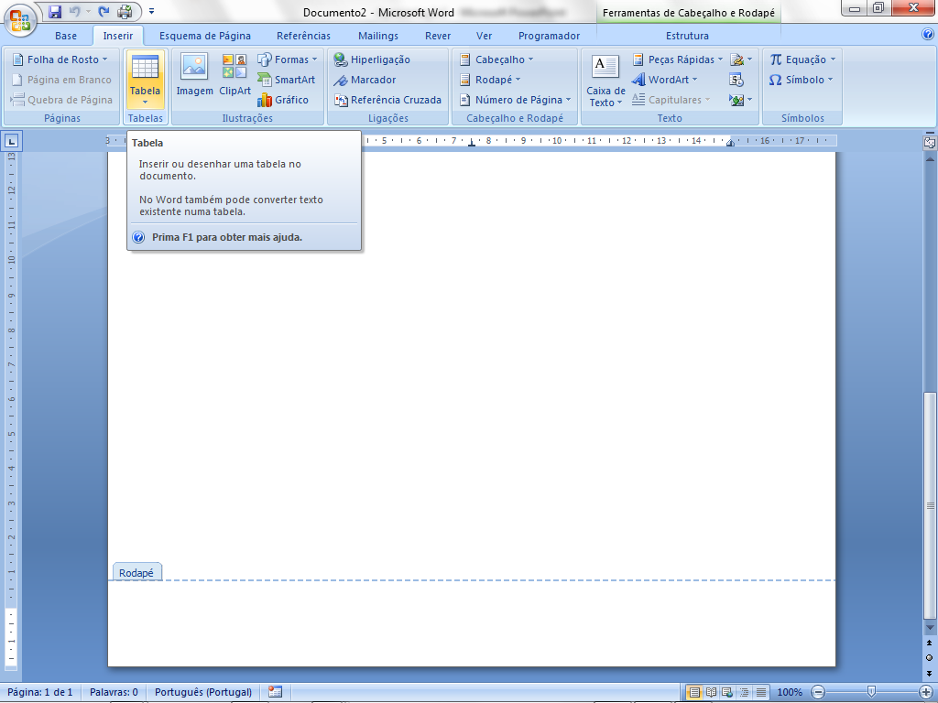

Slide 14
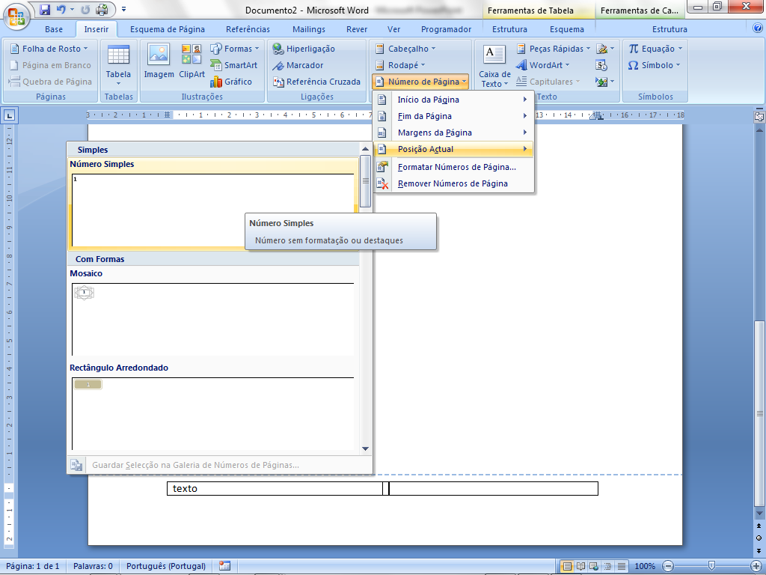

Slide 15
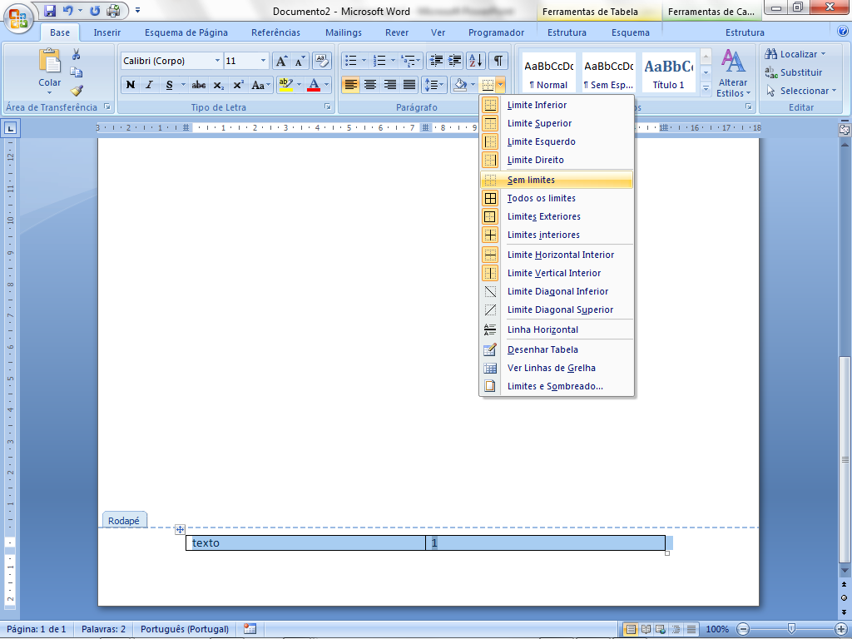

Slide 16
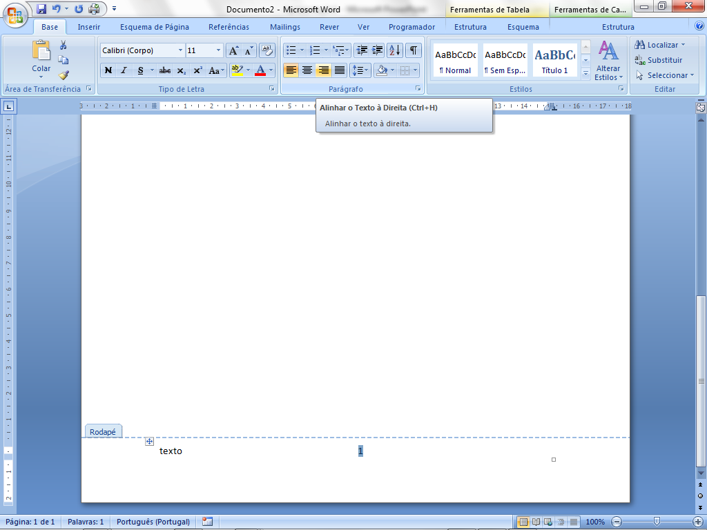

Slide 17
Para adicionar uma capa ao documento
No Word 2007 adicionar uma página de rosto é muito simples mas recomendo que seja a última operação a realizar.
Suba para a primeira linha da primeira página com Ctrl+Home
Situe-se no separador Inserir

Slide 18
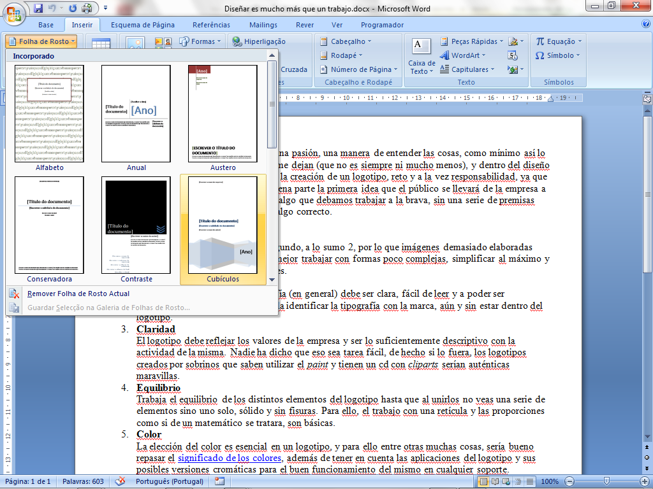

Slide 19
A capa e os estilos
Por predefinição cada capa foi criada para um dos estilos predefinidos.
Se quiser alterar as cores a forma mais fácil é utilizar as definições de cores na barra de estilos.
A definição de cores aplica-se a todas as páginas alterando os títulos, separadores e texto.
Para ver como irá ficar o documento basta pousar o rato sobre a paleta de cores.
Para aplicar o estilo em vez de passar o rato clique.

Slide 20
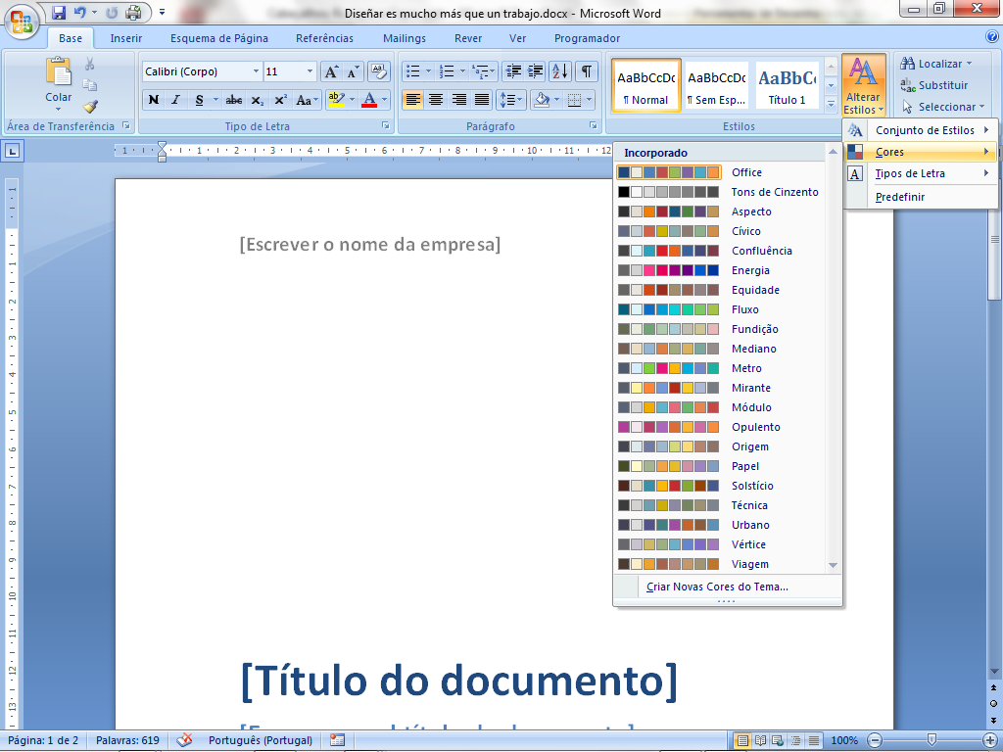

Slide 21
